Slide 1
Modellierung und Simulation von Lastverteilungsstrategien für Teilchenphysikalische Experimente am CERN
Projektvorstellung von Patrick Firnkes
Betreuer: Jun.-Prof. Koziolek 19.01.18

Slide 2
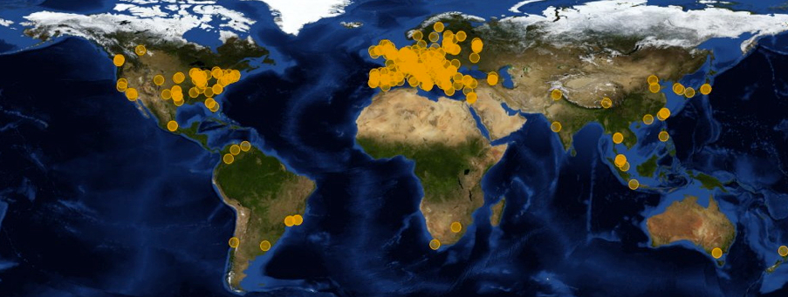
Motivation
LHC am CERN erzeugt 50 Petabyte Daten
WLCG verarbeitet Daten
Entdeckte Higgs Boson 2012 [1]
Sites des WLCG [1]
Notes:
170 Rechenzentren
42 Länder
72.000 CPUs
Führt täglich 2 Millionen aus
Riesiges Grid
[2]

Slide 3
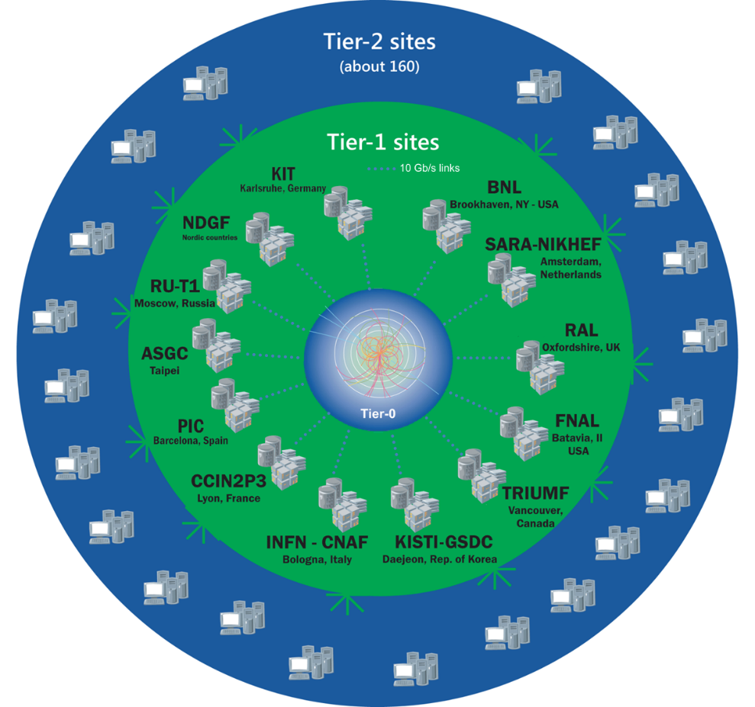
WLCG
4 Experimente: Atlas, Alice, CMS, LHCb
3-Tier hierarchische Struktur [2]
Tier 0:
Speichert Rohdaten
Erzeugt Metadaten
Tier 1:
Speichert Zweitkopie
Analyse/Simulation Jobs
Tier 2:
Monte Carlo Produktion
Sehr heterogen
Struktur WLCG [1]
Notes:
Tier0: erzeugt Metadaten (first pass reconstruciton)
Tier2: oft Institute oder Universitäten, wenig Storage
Monte Carlo: Simulation, randomisiert, nicht deterministisch, effizient
Heterogen: zwischen Rechenzentren, innerhalb und Verbindung
Unsere Arbeit CMS Computing Modell, da Zusammenarbeit mit Prof. Quast und die betreuen CMS, aber übertragbar

Slide 4

Stand Heute
Lastverteilung zentral HTCondor [2]
Nicht optimal [3]
CPUs schlechte Auslastung
Keine Berücksichtigung von Job Arten
Simulation: viel I/O
Analyse: viel CPU
Auswirkung von Änderung an der Grid Infrastruktur schwer abschätzbar
Datenmenge steigt immer weiter
Notes:
Kann verschiedene Strategien auch schlecht vergleichen ohne Simulation, da Last sich ändert
Eher neue Leitung, oder Cache oder mehr CPU, was bringt die beste Leistung fürs wenigste Geld
Alle side effects kann man nicht berücksichtigen
10fache

Slide 5
Ansatz
Erstelle Modell und Simulation
des CMS Computing Model
Simuliere
Verschiedene Lastverteilungsstrategien
Verschiedene Änderung an Infrastruktur
Erleichtert den Optimierungsprozess
Nutze vorhandene Ressourcen effizienter
Notes:
Auswirkung wenn Job typen berücksichtigt, was gutes Verhältnis ist
7min

Slide 6
Quellen
[1] WLCG Project. WLCG Worldwide LHC Computing Grid. 2017. url: http://wlcg-public.web.cern.ch/ (visited on 11/2017).
[2] Ian Bird. “Computing for the Large Hadron Collider”. In: Annual Review of Nuclear and Particle Science 61.1 (2011), pp. 99–118. doi: 10 . 1146 / annurev - nucl - 102010 -130059. print: https://doi.org/10.1146/annurev-nucl-102010-130059. url: https://doi.org/10.1146/annurev-nucl-102010-130059.
[3] C Zach et al. “Simulation of the job processing performance at an ALICE Tier-2 site with MONARC”. In: Journal of Physics: Conference Series 331.7 (2011), p. 072038. url:http://stacks.iop.org/1742-6596/331/i=7/a=072038.
[4] WLCG Project. WLCG REsource, Balance & USage. 2017. url: https://wlcg-rebus.cern.ch/apps/capacities/federations/ (visited on 11/2017)..
Notes:
170 Rechenzentren
42 Länder
72.000 CPUs
Führt täglich 2 Millionen aus

Slide 7
Quellen
[5] Steen Becker, Heiko Koziolek, and Ralf Reussner. “The Palladio component model for model-driven performance prediction”. In: Journal of Systems and Software 82.1 (2009).Special Issue: Software performance - Modeling and Analysis, pp. 3–22. issn: 0164-1212.doi: https://doi.org/10.1016/j.jss.2008.03.066. url: http://www.sciencedirect.com/science/article/pii/S0164121208001015

Slide 8
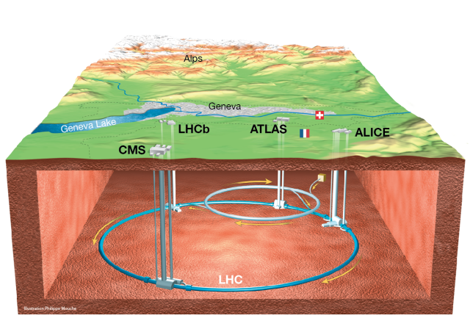
Experimente

Slide 9
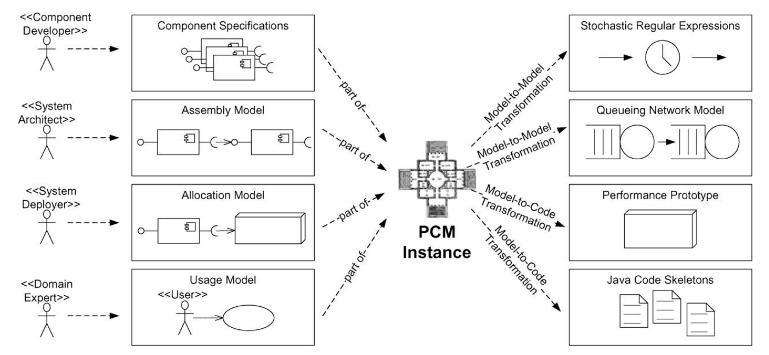
Palladio
Arbeitsprozess Palladio [4]
Notes:
Componenten Modell: Struktur und Verhalten von den Software Komponenten
Assembly Modell: Wie Komponenten verbunden sind um die Architektur zu bilden
Allocation Modell: Wie die Komponenten auf die Ressourcen abgebildet und welche Ressourcen
Usage Model: Wie System benutzt, welcher workload

